Slide 1
Sok szeretettel pedagógusnapra!
Gortva Petra 4.a osztályos tanulótól

Slide 2
Kedves Tanítóim!
Sokat gondolkodtam azon,
hogy mit is adhatnék pedagógusnapon.
Átadni virágot nem tudok,
a szívemben azonban a hála ott lobog.

Slide 3
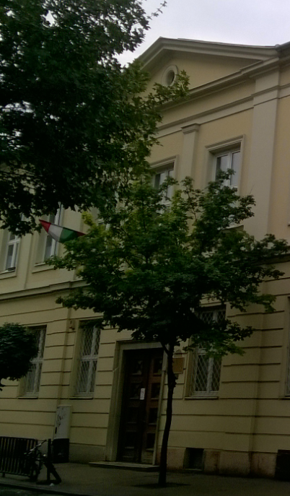
Szeptemberben idejöttem
és bevallom nagyon féltem.
Nem tudtam, hogy mi vár rám,
tetszik-e majd új iskolám.

Slide 4
Vajon megszeretnek a gyerekek?
Vajon a tanítóim segítenek?
Sok kérdés felmerült bennem.
De ahogy a hetek teltek,
A kérdések el is tűntek.

Slide 5
Mert Ti mindent megtettetek,
hogy a nehézségek megszűnjenek,
s ezért kimondhatatlanul hálás vagyok Nektek!

Slide 6
Az elmúlt hónapokban itthon tanultam,
útmutatás nélkül viszont nem haladhattam.
Köszönöm a sok-sok e-mailt, üzenetet,
melyekkel engem az úton terelgetettek!
Köszönöm a tudást, amit adtatok,
a törődést, mely a lelkemben nyomot hagyott!

Slide 7
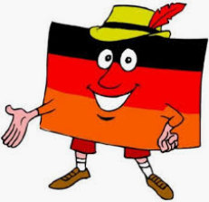
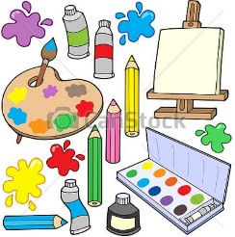
A karantén előtti időben is sok jót kaptam,
figyelmem és szorgalmam így maradt lankadatlan.

Slide 8
Hálásan köszönöm a munkát,
amellyel hónapokon át segítettetek, hogy a bizonyítványomban
csodaszép jegyek legyenek!

Slide 9
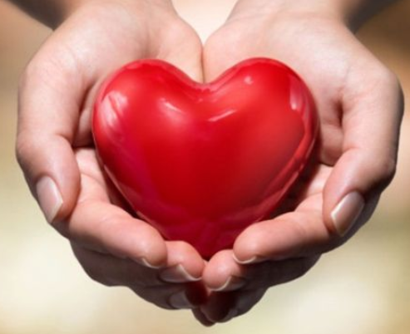
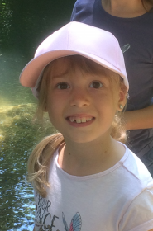
Szívből kívánok nagyon boldog pedagógusnapot!

